Slide 1







Архипелаг 2022: #НастоящееБудущее
Решение триединой задачи – экономического, экологического, социального благополучия Крыма
-Кардинальное улучшение экологи и экономики Крыма, структуры земель и воздуха региона, заменой дикой лесной поросли в Крыму и пригородах Севастополя на исконно Крымские эндемические лесные массивы платана, бука,
сосны, кедра и других деревьев ценных пород, создающих
гумус, кислород, чистый воздух, природную среду обитания;
- Создание востребованнейшей для России - рекреационно-
туристической, внутренней и въездной эко- туриндустрии Крыма, на базе создаваемых проектом лесопарков
-создание новых, с заботой о благополучии потомков - экологически и социально-экономически эффективных, системообразующих Крымских отраслей – выращивания и использования древесины ценных пород.
Создание Лесокультуры и
Лесоиндустрии Крыма и Севастополя
Ссылка на проект на сайте Архипелаг:
https://pt.2035.university/project/o-sozdanii-lesokultury-i-lesoindustrii-kryma-i-sevastopola?_ga=2.167273534.1465853835.1656343879-723541476.1656343879с

Slide 2

Проблема
В Крыму обостряется дилемма несовместимости природно-туристического и промышленного развития Крыма. Когда сезонность туризма финансово недостаточна для бюджетов, а наращивание турпотоков окончательно разрушает природу. В то время как промышленность нарушает экологию и привлекательность туризма.
Крым и Севастополь всегда славились своим природным предназначением кормильца, здравницы и туристического рая России. Для чего Крым всегда благоустраивался.
Но оказывается, что, с ростом благоустроенности, туристам и жителям Крыма всё-таки хочется – природности. И увы, не сегодняшней – промышленно технологичной, а – природной.
Проблема в том, что:
1.Богатством солнечного и морского Крыма изначально были его – леса из крупных деревьев с пышными кронами листвы, создающие гумусное плодородие долин и благоприятное регулирование водного баланса земель Крыма.
2.Но, за века цивилизованного освоения Крыма его леса, пущенные на постройки, технологические и бытовые нужды, были полностью уничтожены.
3. При отсутствие лесов прекратилось природное поддержание баланса гумуса и почвенной влаги. И развитию лесов теперь препятствует недостаток почвенной влаги.
4.Интенсивное землепользование полностью истощило ресурсы плодородия Крымской земли.
5.Более того: если ранее покровы опавшей листвы и гумуса защищали известковые горные образования от эрозии, то теперь, когда склоны покрыты, не дающими листвы и гумуса, дикой порослью скуднолистных кустарников. В результате: солнце, дожди, суточные и сезонные перепады температур разрушают, размывают известняки. Известковые потоки воды и пыль заполняют бывшие благодатные долины Крыма, становящиеся не только неплодородными, но и известково опасными.
6.Потому воздух зачастую не бодрит фирменным Крымским кислородным коктейлем солнечного, морского бриза и лесной свежести, а липко обжигает известковыми испарениями, пылью обнажённых горных массивов и истощённых долин.
7.И только кондиционерами, тепличными сельхозкомплексами и завозом воды этот природно-исторический экологический негатив не исправить, когда требуется кардинальное восстановление природы.
Финансирование и развитие туротрасли Крыма должно быть нацелено не на изоляцию туристов от окружающей – вредной экологии, а на создание природного стандарта окружающей среды.
8. Для получения финансовых и социальных ресурсов, требуемых на решение всех этих проблем, в Крыму должны развиваться не загрязняющие, а природовосстанавливающие, но при этом социально-экономически эффективные отрасли экономики.

Slide 3
Решение
1. Инновационные разработки ИИ, интернета вещей для объективного анализа состояния лесов Крыма и создания эффективных агротехнологий интенсивного выращивания древесины ценных пород
2.Кардинальное улучшение структуры земель, воздуха, экологии и экономики Крыма заменой дикой лесной поросли в пригородах Севастополя и Крыма на исконно Крымские эндемические лесные массивы платана, бука, крымской сосны, ливанского кедра и других деревьев, создающих:
2.1.гумус, кислород, чистый воздух,
2.2.рекреационно-туристическую индустрию.
2.3.новую, эко безопасную, социально-экономически эффективную, системообразующую Крымскую отрасль – выращивание и переработку древесины ценных лесных пород.
Для чего:
1.создание, в рамках государственно-частного партнёрства, программы по осуществлению разработанного Агентством социально-экономических решений ООО «Миллак», инвестиционного проекта «Лесокультура и Лесоиндустрия Крыма и Севастополя»;
2.организация научных разработок, планового производства посадочного материала, землеподготовки на участках дикой поросли и высадка лесных культур.
3.организация научных исследований, ухода и сопутствующей, доходной хозяйственной деятельности в период роста и созревания лесных культур.
4.создание инновационно-экологичного, социально-экономического Крымского производственно-технологического комплекса и индустрии деревообработки и переработки ценных лесных пород.
5.создание эко-парковой индустрии туризма, рекреации и оздоровления в создаваемых лесных массивах.

Slide 4
Продукт
- инновационные научные разработки интенсивного лесоводства,
-Инновационные разработки интернета вещей и ИИ для создания эффективных агротехнологий интенсивного выращивания древесины ценных пород.
-получаемые в плановом производстве - посадочные материалы и саженцы деревьев ценных пород, для замены дикой лесной поросли.
-лечебные, косметические травы, ягоды и мёд, получаемые с трав и мелкорослых кустарников, выращиваемых в междурядных пространствах 1-5 летних лесокультур. С развитием в это же время – пчеловодства и медопроизводства.
-повсеместное выращивание в Крыму: платана, бука, крымской сосны, ливанского кедра и других деревьев ценных пород,
-которые, в свою очередь, интенсивно производят: гумус, кислород, чистый воздух,
и создают:
-техническая вода для полива лесокультур и гумус, получаемая от инновационных комплексов по очистке ливнёвых, канализационных вод, рек и водоёмов.
-лесопарки для рекреационного, оздоровительного, развлекательного, познавательного, инкюзивного и других видов лесопаркового туризма.
-лесные массивы по выращиванию деловой древесины ценных пород

Slide 5
Конкуренты
В РФ владелец лесного фонда – государство, которое осуществляют выращивание и распоряжение лесными ресурсами. Соответственно, отсутствует практика конкурентного частного выращивания и использования лесов.
Вырубки лесов могут осуществляться негосударственными компаниями. Но, за века существования такой системы, вырубки лесов предпринимателями всегда осуществлялись гораздо быстрее их восстановления государством.
И в результате: количество лесов неумолимо сокращается, а, к примеру в Крыму, они оказались полностью уничтожены. И теперь то, что называется лесами Крыма, является лишь дикой лесной порослью. А высадки и выращивание защитных насаждений осуществляются в таких затруднённых для выращивания условиях и такими малопродуктивными культурами, что нашим потомкам никогда не суждено увидеть исконные леса Крыма.
Потому, в проекте Создание Лесокультуры и Лесопереработки Крыма и Севастополя, речь идёт не о конкуренции, а государственно-частном партнёрстве.
Что бы предприниматели участвовали не только в вырубке, но и в выращивании лесов: на концессионной основе или в акционерном партнёрстве с государством.
Что включит эффективность предпринимательства и мощь государства в решении проблемы восстановления лесов. И будущая конкуренция операторов этого рынка станет двигателем данного процесса.
С 2007г. в Росси, проект Лесокультура и лесоиндустрия Крыма, под защитой Авторских свидетельств, развивался на уровне малого предпринимательства в сфере лесо-паркового туризма и волонтёрства в программах лесовосстановления, без широкой рекламы и туриндустрии.
Потому, в настоящее время, конкуренты, в основном – косвенные. Это представители природного туризма в существующих природных локациях. Где всё более нарастает конкуренция, а природа, от такой массированной экспансии, становится всё менее пригодной для природного отдыха.
Потенциальные конкуренты: другие ивент агентства и туроператоры, способные повторять наши формы и методы работы.
Конкурентоспособность проекта:
В настоящее время все технологии, турпродукты, сценарии и методики Всеобщих совместных Праздников Дней рождения созданы и защищены статусом Ноу-хау технологий проекта, эксклюзивных туров и свидетельствами авторских прав.
Но, до появления конкурентов, за период до 2-х лет, необходимо имеемые интеллектуальные разработки воплотить в мощную индустрию World birthday, становящуюся не монополистом, а - Мировым лидером туриндустрии Всеобщих Праздников Дней рождения.
В РФ владелец лесного фонда – государство, которое осуществляют выращивание и распоряжение лесными ресурсами. Соответственно, отсутствует практика конкурентного частного выращивания и использования лесов.
Вырубки лесов могут осуществляться негосударственными компаниями. Но, за века существования такой системы, вырубки лесов предпринимателями всегда осуществлялись гораздо быстрее их восстановления государством.
И в результате: количество лесов неумолимо сокращается, а, к примеру в Крыму, они оказались полностью уничтожены. И теперь то, что называется лесами Крыма, является лишь дикой лесной порослью. А высадки и выращивание защитных насаждений осуществляются в таких затруднённых для выращивания условиях и такими малопродуктивными культурами, что нашим потомкам никогда не суждено увидеть исконные леса Крыма.
Потому, в проекте Создание Лесокультуры и Лесопереработки Крыма и Севастополя, речь идёт не о конкуренции, а государственно-частном партнёрстве.
Что бы предприниматели участвовали не только в вырубке, но и в выращивании лесов: на концессионной основе или в акционерном партнёрстве с государством.
Что включит эффективность предпринимательства и мощь государства в решении проблемы восстановления лесов. И будущая конкуренция операторов этого рынка станет двигателем данного процесса.
С 2007г. в Росси, проект Лесокультура и

Slide 6
Рынок
Лесо-парковый туризм:
Экологический туризм в России набирает обороты - в 2021 году федеральные заповедники, заказники и национальные парки посетили 10,6 млн человек. Что составляет 10% от общего числа туристов России. И демонстрирует прирост в 58% к прошлым годам.
Наиболее эффективными становятся тематические эко-кластеры: Земля леопарда, национальный парк "Тункинский", нацпарки "Водлозерский", "Русский Север", "Тебердинский"…
В дальнейшем требуется наращивание числа природных тур-центров. И важнейшей задачей становится создание – лесопаркового кластера в Крыму! Что бы Крым посещали не 6,5млн., а до 15млн.туристов.
Лесоиндустрия производства и обработки древесины:
Российская Федерация - самая лесная страна и занимает мировые лидирующие позиции по площади лесов. Почти 70% территории страны покрыты лесами - 1 млрд. 162 млн. га (что сопоставимо с территорией Европы).
По обеспеченности лесами Россия занимает первое место в мире. В ней сосредоточено практически 25% мировых запасов древесины и более 50% ценных хвойных и листопадных лесов мира.
Несмотря на то, что большая часть запасов мировых лесов приходится на РФ, доля России на мировом рынке лесоматериалов составляет всего лишь 4%. «Доход российских производителей с одного кубометра заготовленной древесины равен около 60 долл., что почти в пять раз меньше, чем в среднем на мировом рынке лесоматериалов»
Что свидетельствует о значительных резервах лесопроизводства, объёмов и цен сбыта будущего Крымского леса, где предполагается производство ценных пород: бука, платана, дуба, розового, ливанского кедра и пр.
Кроме того планируется коренное улучшение рекреационной и туристической отраслей Крыма в условиях нового – эко природного благополучия.

Slide 7
Бизнес-модель
Модели доходов: B2B, B2C, B2BC, B2G социальные
Модели доходов: B2B, B2C, B2BC, B2G социальные инновации, FinTech, электронная коммерция
Монетизация проекта планируется:
-предоставлением потоковых туристических, развлекательных, рекреационных, лечебных услуг, оказываемых в кластере лесо-паркового туризма
-получением средств от деятельности, связанной с лесоводством (посадочным материалом, саженцами различного возраста) и продукцией деревообработки деловой древесины:
-уже с 3 года проводятся прореживания и возможны продажи саженцев деревьев
-с 2-го года возможно использование междурядных пространств для выращивания ягодных, цветочных, лечебно-травяных и др. низкорослых 1-2 летних культур. С развитием в это же время – пчеловодства и медопроизводства.
- Если выращивать деревья на древесину, тогда можно получить больший доход, но нужно будет подождать 10-15 лет. Например, дуб за 10 лет в хороших условиях может вырасти высотой 3-4 метра. С одного гектара за это время получиться в среднем 1000 куб. м. дерева, при примерной цене 27 долларов США за 1 куб. м. доход = 27000 долларов США. А ещё через 5 лет и доход будет ещё больше.
Следует понимать, что выращивание леса ценных пород – это очень доходный и перспективный бизнес с долгосрочными инвестициями.
Но нужно осознать, что для этого требуются современные технологии селекции и лесоводства, с компьютерно-автоматизированным индивидуальным поливом и подкормкой деревьев.
-с 5-7 летнего возраста деревьев уже возможно создание природно-птичьих, животных заповедников, эко-туристических маршрутов и рекреационных лесо-парковых зон
- эко-туристические маршруты и рекреационные лесо-парковые зоны в зрелых лесах станут уникальными (на примере существующих парков на южном берегу Крыма) и создадут туристический бум.

Slide 8
Текущие результаты
1.В течение многих лет команда успешно занимается лесо-парковым туризмом в Крыму. На арендованных площадках всесезонно проводятся различные: туристические, спортивные, фитнес, развлекательные и др. мероприятия. В среднем это приносит до 2,5млн.руб. прибыли.
2. проработаны предварительно:
- производственная и финансовая концепции полномасштабного проекта,
- технологических составляющих лесоводства и деревопроизводства
-улучшенные природные условия в создаваемых лесопарках и последующие туристические, рекреационные составляющие проекта
-создание открытой акционерной компании, с участием государства предоставляющего землю, инвесторов и акционеров - жителей России участвовующих своими вкладами, инвестициями или трудом в осуществлении проекта создания лесокультуры и Лесоиндустрии Крыма и Севастополя, с последующей передачей его своим будущим поколениям.
-получено согласие и рекомендации правительства России по путям практического осуществления проекта.
-создаётся команда организаторов и специалистов для полномерного осуществления проекта.

Slide 9
Планы развития
Социальная деятельность:
1.Опрос по актуальности проекта «Создание Лесокультуры и Лесоиндустрии Крыма и Севастополя
2. актуализация данных об аудитории проекта
3.определение потенциала: интересантов, интеллектуалов, лидеров, добровольцев проекта
3.создание социальной группы кадрового потенциала и общественной поддержки проекта
Производственная, хозяйственная деятельность:
1.создание, в рамках государственно-частного партнёрства, программы по осуществлению разработанного Агентством социально-экономических решений ООО «Миллак», инвестиционного проекта «Лесокультуры и Лесоиндустрия Крыма и Севастополя»;
2. организация административной, промышленной, финансовой поддержки проекта
3.анализ и оформление персонального состава Участников (акционеров, инвесторов, добровольцев) проекта
4.организация научных разработок, планового производства посадочного материала, землеподготовки на участках дикой поросли и высадка лесных культур.
5.организация научных исследований, ухода и сопутствующей хозяйственной деятельности в период роста и созревания лесных культур.
6.создание инновационно-экологичного, социально-экономического Крымского производственно-технологического комплекса и индустрии деревообработки и переработки лесных пород.
7.создание эко-парковой индустрии туризма, рекреации и оздоровления в создаваемых лесных массивах.
8.Участие в конкурсах аренды земель и инициирование выделения земель лесного фонда, для восстановления лесокультур и замены дикой лесной поросли Крыма на лесо-парки ценных пород.

Slide 10
Интеллектуальная собственность
1.Проект создания лесокультур создан нами ещё в 2007 году в результате опережающих конкурентов научных исследований и выводов о том, что Наступившая эпоха гипер – динамизма, глобализма коммуникаций и поп-культуры человечества, требует новых: инновационных технологий удовлетворения массовых потребностей, всеобщих, общедоступных, популярных форм массовой культуры и туризма. Но, не нарушающих эко среду обитания.
2.В формате лесопаркового туризма мы были в числе первых компаний осознавших, что элитный ивент-турим экстенсивен. И в условиях когда количество и объёмы трат элитных заказчиков растут гораздо меньше, чем интенсивный рост количества и совокупных трат среднего и эконом класса ивент-туристов. Для чего нами была создана и успешно, практически применяется организационно-финансовая система сбора больших бюджетов из незначительных вкладов большого числа участников, сообща организующих для себя ивент-мероприятия даже более грандиозные, чем элитные. В результате организуются громадные туристические и финансовые потоки и новая ивент-индустрия современности.
3. Мы так же, опережая время максимальной эксплуатации природы для туризма, инициировали ограничение поточного использования уникальных природных объектов. А для удовлетворения потребностей в расширении природного туризма, приступили к данному проекту создания специализированных лесных насаждений, с организацией необходимых природных ландшафтов, для массового лесо паркового, природного туризма.
4.Данным проектом мы создаём в лесоводстве приоритеты:
- инновационные научные разработки интенсивного лесоводства,
-Инновационные разработки интернета вещей и ИИ для создания эффективных агротехнологий интенсивного выращивания древесины ценных пород.
5.Данный проект – наглядный пример, того как в современных условиях всё более жёсткой рыночной конкуренции, самое успешное - создать свой рынок, инновационный бизнес и стать центром его потребительского притяжения.
6.Привлекательным свойством Проекта для его организаторов и инвесторов, является то, что Проект эксклюзивен. Права на интеллектуальную собственность проекта защищены.

Slide 11
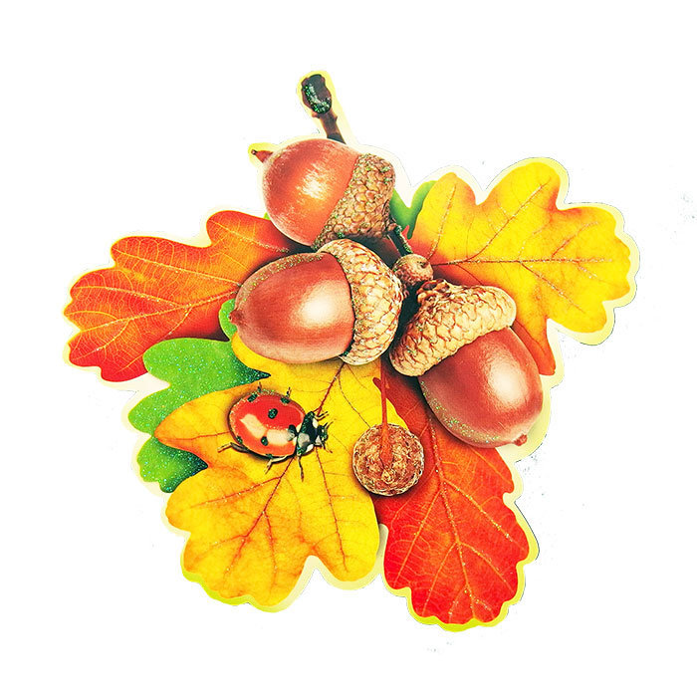
ROAD MAP
+₽10 млн
МЕТРИКИ
+₽700 млн
500000 клиентов
₽750млн
Мы здесь
63000 клиентов
₽94.5 млн
7000 клиентов
₽10.5 млн
1700 клиентов
₽2 500 000
прибыль
Старт
Сентябрь
2007
Январь 2022
август 2022
август 2023
август 2024

Slide 12

Предложение для инвестора
Для полномасштабного развития эко-экономического проекта
«Создание лесокультуры и лесоиндустрии Крыма и Севастополя», приглашаются инвесторы:
- доля до 49%
- займ на сумму от 40млн.руб. срок возврата от 2 до 7лет
Оценка стоимости компании будет производиться по результатам согласования с инвестором: полноты, масштабов инвест проекта, суммы, условий инвестиций.

Slide 13
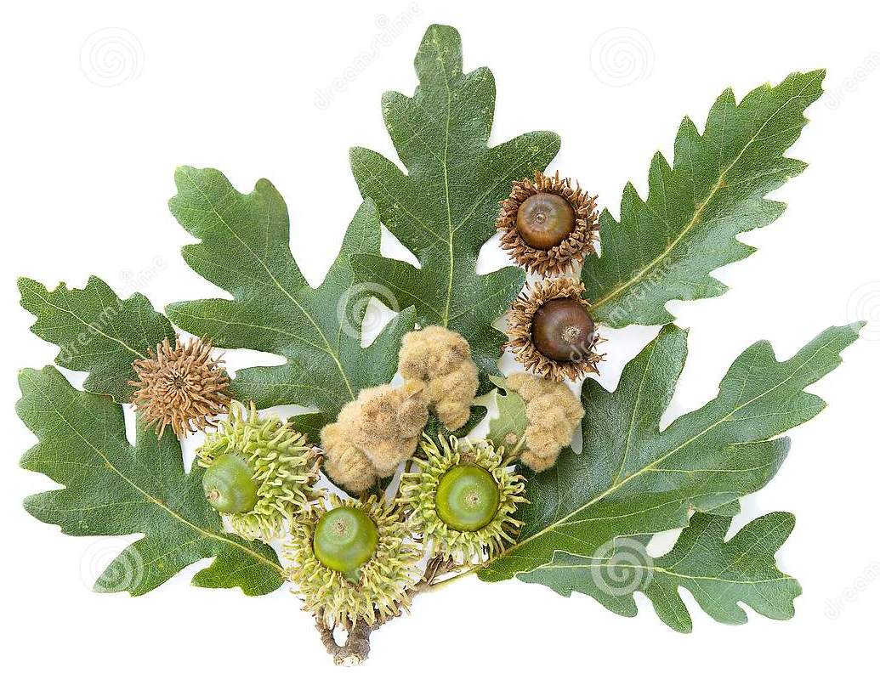
Предложение для Партнера
Для полномасштабного развития эко-экономического проекта «Создание лесокультуры и лесоиндустрии Крыма и Севастополя», приглашаются индустриальные партнёры:
- договор о сотрудничестве для производства определённых видов продукции и услуг по согласованным ценам и условиям.
- создание Научно-производственного объединения(простого товарищества),
Оценка стоимости договоров и создаваемой компании будет производиться по результатам согласования с партнёром: полноты, масштабов проекта, суммы, условий совместной деятельности.

Slide 14

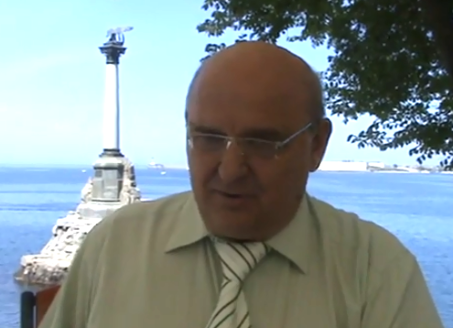
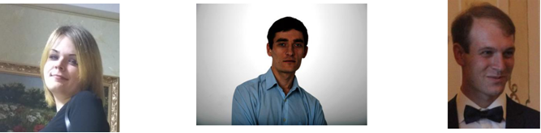
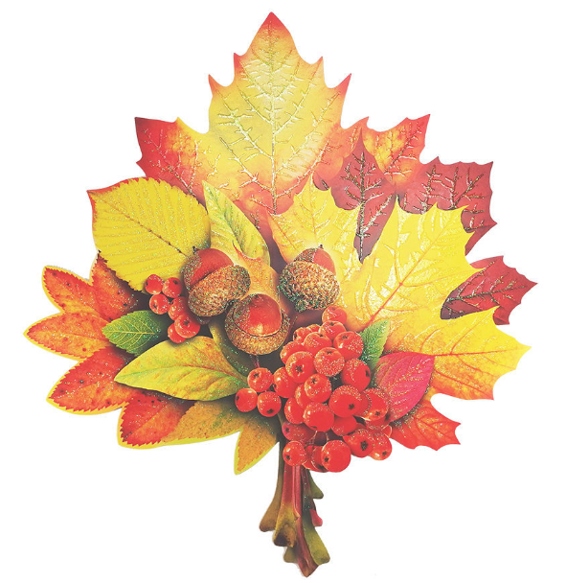
Команда
Валерий
Автор, основатель ,
Координатор проекта
Ген.директор
компании проекта
Алексей, CMO
CMO ИТ продажи недвижимости, автор онлайн курсов и основатель программ ИТ продаж
Андрей, CTO
Технический, программный специалист, бизнес тренер и эксперт программ коммерческой аналитики
Анастасия, CEO,
Комьюнити менеджер,
Филолог, историк
, культуролог, специаис
т программ онлайн
обучения и работы
с молодёжью

Slide 15

Архипелаг 2022: #НастоящееБудущее
Контакты
Технологии, которые работают
Сайт | https://sites.google.com/d/1hluJT3ZPKbHQ1J8UoWlvU4Rhvj06QOT7/p/1qCwfWuMcFBtTYMPwVXOqJ3QVWPPC7d0x/edit
Телефон | +7 (978)719-40-47
email | vi.mill@bk.ru

